Slide 1


CHỦ ĐỀ
3
TIẾT 1

Slide 2
01
KHỞI ĐỘNG

Slide 3
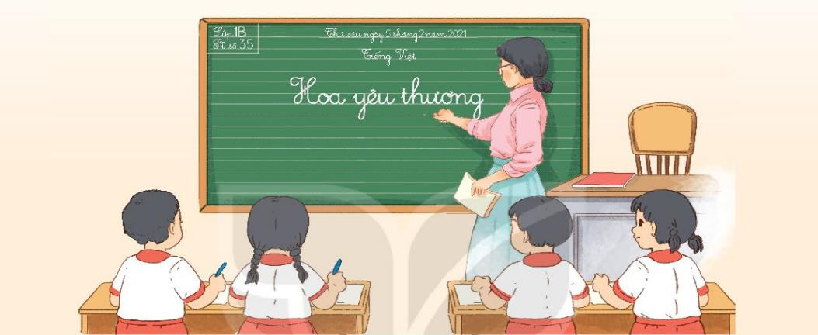
1
Quan sát tranh
b. Nói về thầy giáo hoặc cô giáo của em.
a. Nói về việc làm của cô giáo trong tranh.
Notes:
a. Cô giáo trong tranh đang viết bảng và giảng bài cho cả lớp. (Hoặc Cô giáo đang dạy cả lớp tập viết.)
b. Gợi ý:
Thầy cô giáo của em tên là gì? Dạy môn học nào?
Thầy cô giáo của em có tài năng gì đặc biệt? (hát rất hay, vẽ rất đẹp, viết chữ rất đẹp, giọng nói rất hay…)
Em có yêu quý thầy cô giáo của em không?

Slide 4
02
ĐỌC

Slide 5
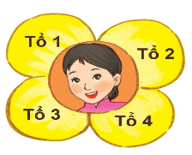
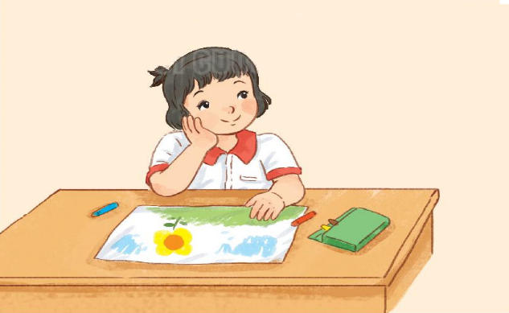
2
ĐỌC
Hoa yêu thương

Slide 6

2
ĐỌC
Hoa yêu thương
Hôm nay cô giáo cho lớp vẽ những gì yêu thích. Tuệ An hí hoáy vẽ siêu nhân áo đỏ, thắt lưng vàng. Gia Huy say sưa vẽ mèo máy, tỉ mỉ tô cái ria cong cong.
Cuối giờ, chúng tôi mang tranh đính lên bảng. Mọi ánh mắt đều hướng về bức tranh bông hoa bốn cánh của Hà. Trên mỗi cánh hoa ghi tên một tổ trong lớp. Giữa nhụy hoa là cô giáo cười rất tươi. Bên dưới có dòng chữ nắn nót ”Hoa yêu thương”. Ai cũng thấy có mình trong tranh. Chúng tôi treo bức tranh ở góc sáng tạo của lớp.
( Phạm Thủy)

Slide 7
Tìm từ ngữ có tiếng chứa vần oay trong bài đọc
hí hoáy

Slide 8
2
ĐỌC
Hoa yêu thương
Hôm nay cô giáo cho lớp vẽ những gì yêu thích. Tuệ An hí hoáy vẽ siêu nhân áo đỏ, thắt lưng vàng. Gia Huy say sưa vẽ mèo máy, tỉ mỉ tô cái ria cong cong.
Cuối giờ, chúng tôi mang tranh đính lên bảng. Mọi ánh mắt đều hướng về bức tranh bông hoa bốn cánh của Hà. Trên mỗi cánh hoa ghi tên một tổ trong lớp. Giữa nhụy hoa là cô giáo cười rất tươi. Bên dưới có dòng chữ nắn nót ”Hoa yêu thương”. Ai cũng thấy có mình trong tranh. Chúng tôi treo bức tranh ở góc sáng tạo của lớp.
( Phạm Thủy)

Slide 9
LUYỆN ĐỌC CÂU
Chúng tôi treo bức tranh ở góc sáng tạo của lớp.

Slide 10


2
ĐỌC
Hoa yêu thương
Hôm nay cô giáo cho lớp vẽ những gì yêu thích. Tuệ An hí hoáy vẽ siêu nhân áo đỏ, thắt lưng vàng. Gia Huy say sưa vẽ mèo máy, tỉ mỉ tô cái ria cong cong.
Cuối giờ, chúng tôi mang tranh đính lên bảng. Mọi ánh mắt đều hướng về bức tranh bông hoa bốn cánh của Hà. Trên mỗi cánh hoa ghi tên một tổ trong lớp. Giữa nhụy hoa là cô giáo cười rất tươi. Bên dưới có dòng chữ nắn nót ”Hoa yêu thương”. Ai cũng thấy có mình trong tranh. Chúng tôi treo bức tranh ở góc sáng tạo của lớp.
( Phạm Thủy)

Slide 11
01
hí hoáy
02
tỉ mỉ
chăm chú và luôn tay làm việc gì đó
kĩ càng từng cái rất nhỏ
03
nắn nót
04
sáng tạo
làm cẩn thận từng tí cho đẹp , cho chuẩn
có cách làm mới

Slide 12
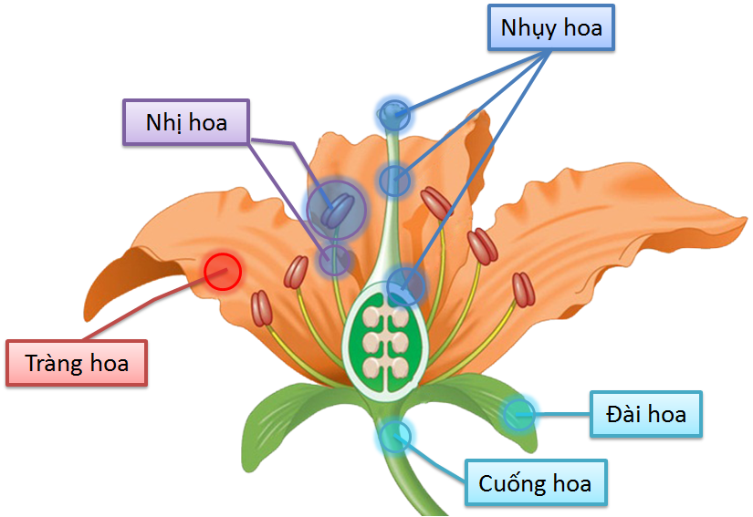
05
nhuỵ hoa
bộ phận của một bông hoa, sau phát triển thành quả và hạt, thường nằm giữa hoa

Slide 13
2
ĐỌC
Hoa yêu thương
Hôm nay cô giáo cho lớp vẽ những gì yêu thích. Tuệ An hí hoáy vẽ siêu nhân áo đỏ, thắt lưng vàng. Gia Huy say sưa vẽ mèo máy, tỉ mỉ tô cái ria cong cong.
Cuối giờ, chúng tôi mang tranh đính lên bảng. Mọi ánh mắt đều hướng về bức tranh bông hoa bốn cánh của Hà. Trên mỗi cánh hoa ghi tên một tổ trong lớp. Giữa nhụy hoa là cô giáo cười rất tươi. Bên dưới có dòng chữ nắn nót ”Hoa yêu thương”. Ai cũng thấy có mình trong tranh. Chúng tôi treo bức tranh ở góc sáng tạo của lớp.
( Phạm Thủy)

Slide 14
CHỦ ĐỀ
3
TIẾT 2

Slide 15
03
TRẢ LỜI CÂU HỎI

Slide 16
ĐỌC
Hoa yêu thương
Hôm nay cô giáo cho lớp vẽ những gì yêu thích. Tuệ An hí hoáy vẽ siêu nhân áo đỏ, thắt lưng vàng. Gia Huy say sưa vẽ mèo máy, tỉ mỉ tô cái ria cong cong.
Cuối giờ, chúng tôi mang tranh đính lên bảng. Mọi ánh mắt đều hướng về bức tranh bông hoa bốn cánh của Hà. Trên mỗi cánh hoa ghi tên một tổ trong lớp. Giữa nhụy hoa là cô giáo cười rất tươi. Bên dưới có dòng chữ nắn nót ”Hoa yêu thương”. Ai cũng thấy có mình trong tranh. Chúng tôi treo bức tranh ở góc sáng tạo của lớp.
( Phạm Thủy)

Slide 17
3
TRẢ LỜI CÂU HỎI
a. Lớp của bạn nhỏ có 4 tổ.
b. Bức tranh bông hoa có bốn cánh được đặt tên là “Hoa yêu thương”.
c. Gợi ý các tên khác cho bức tranh: Hoa tình thương, Hoa đoàn kết, Bông hoa yêu thương, Bức tranh đặc biệt, Lớp học mến yêu, Lớp học yêu thương…
a. Lớp của bạn nhỏ có mấy tổ?
Lớp của bạn nhỏ có 4 tổ.

Slide 18
3
TRẢ LỜI CÂU HỎI
a. Lớp của bạn nhỏ có 4 tổ.
b. Bức tranh bông hoa có bốn cánh được đặt tên là “Hoa yêu thương”.
c. Gợi ý các tên khác cho bức tranh: Hoa tình thương, Hoa đoàn kết, Bông hoa yêu thương, Bức tranh đặc biệt, Lớp học mến yêu, Lớp học yêu thương…
b. Bức tranh bông hoa có bốn cánh được đặt tên là gì?
Bức tranh bông hoa có bốn cánh được đặt tên là “Hoa yêu thương”.

Slide 19
3
TRẢ LỜI CÂU HỎI
a. Lớp của bạn nhỏ có 4 tổ.
b. Bức tranh bông hoa có bốn cánh được đặt tên là “Hoa yêu thương”.
c. Gợi ý các tên khác cho bức tranh: Hoa tình thương, Hoa đoàn kết, Bông hoa yêu thương, Bức tranh đặc biệt, Lớp học mến yêu, Lớp học yêu thương…
c. Theo em, có thể đặt tên nào khác cho bức tranh?
Bức tranh có thể đặt tên khác là:
Hoa tình thương, Hoa đoàn kết, Bông hoa yêu thương, Bức tranh đặc biệt, Lớp học mến yêu, Lớp học yêu thương…

Slide 20
04
VIẾT

Slide 21

4
Viết vào vở câu trả lời cho câu hỏi c ở mục 3
c. Theo em, có thể đặt tên nào khác cho bức tranh?
(…)
Bức tranh có thể đặt tên khác là: Lớp học yêu thương
Notes:
Bức tranh có thể đặt tên khác là:
Hoa tình thương, Hoa đoàn kết, Bông hoa yêu thương, Bức tranh đặc biệt, Lớp học mến yêu, Lớp học yêu thương…

Slide 22



